Slide 1

ГАУ ДПО Институт развития образования Республики Башкортостан
Профессиональное самоопределение школьников через вовлечение в движение WorldSkills
Косолапова Инесса Васильевна
Директор Республиканского ресурсного центра системы образования ГАУ ДПО ИРО РБ

Slide 2

Движение WorldSkills Russia в Республике Башкортостан
Постановлением Правительства РБ № 80 от 21.03.2016г. на базе ГАУ ДПО ИРО РБ создан РКЦ WorldSkills Russia в Республике Башкортостан
Развивается в Республике Башкортостан с 2016 года
В 2017 году и 2018 года Республика Башкортостан в общекомандном зачете занимает 13 место
В 2017 году студент ГБПОУ Сибайский многопрофильный профессиональный колледж завоевал бронзовую медаль на Мировом чемпионате в Абу-Даби
С февраля 2018 года развивается направление юниоров. 2018 год – 4 компетенции (14-16 лет)

Slide 3
Развитие движения WorldSkills Russia в Республике Башкортостан

Slide 4
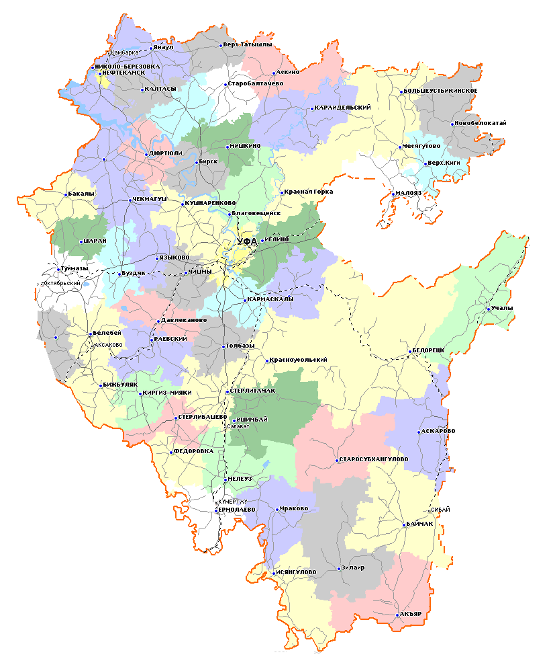

Движение WorldSkills Russia юниоры в 2018 г.
ДЕКАБРЬ - 24 компетенции юниоров
Количество школьников, охваченных движением 186 чел.
175 учителей -наставников
География участников - 8 городов
Рейтинг городов-участников:
Уфа – 114; Салават – 8;
Стерлитамак 30; Сибай, Мелеуз, Октябрьский - 7
Нефтекамск – 12; Туймазы – 1

Slide 5

Цели движения WorldSkills Russia юниоры
грамотная профориентация
преемственность между школами, организациями среднего профессионального образования, вузами, предприятиями-работодателями
повышение статуса и стандартов профессиональной подготовки
обеспечение высокотехнологичных отраслей промышленности качественными кадрами
обеспечение высокотехнологичных отраслей промышленности качественными кадрами
развитие новых высокотехнологичных отраслей промышленности для повышения конкурентоспособности российской экономики

Slide 6

Мотивация школьников к участию в движении WorldSkills Russia юниоры
Знакомство с реальным производством и новейшими технологиями в промышленности
Коммуникации между обучающимися и чемпионами национальных и мировых чемпионатов
Мотивация к дальнейшему участию в Национальном чемпионате WorldSkills
Ощущение себя как части сборной Республики Башкортостан

Slide 7
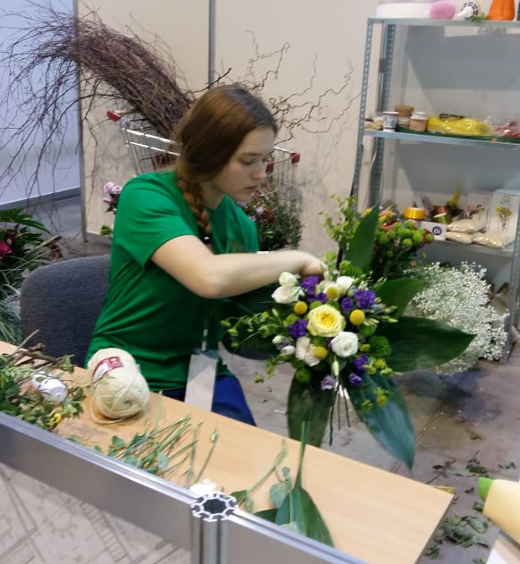
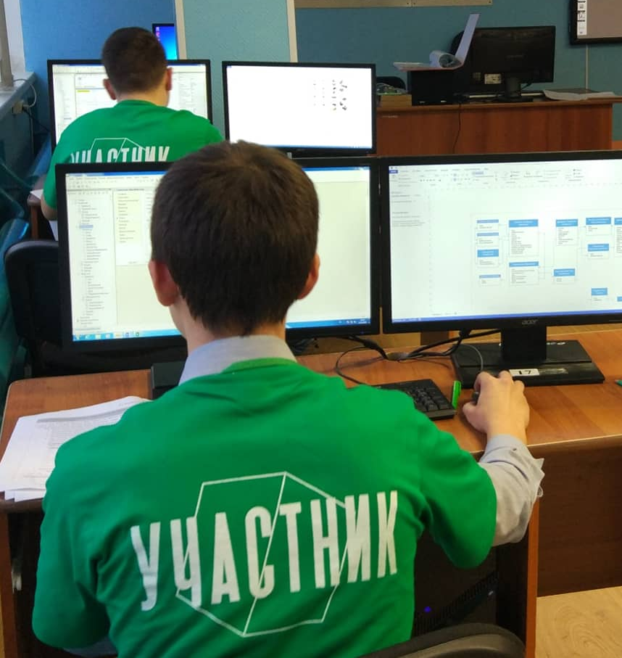
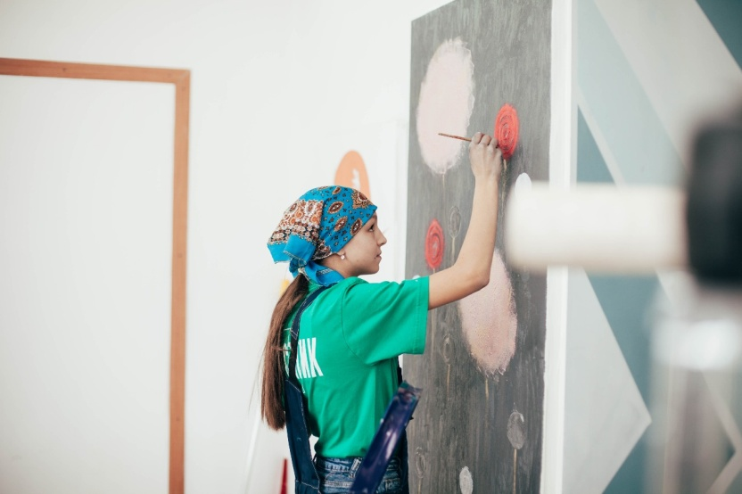
Направления WorldSkills Russia юниоры - 2018
Строительство и строительные технологии
Информационные и коммуникационные технологии
Творчество и дизайн

Slide 8
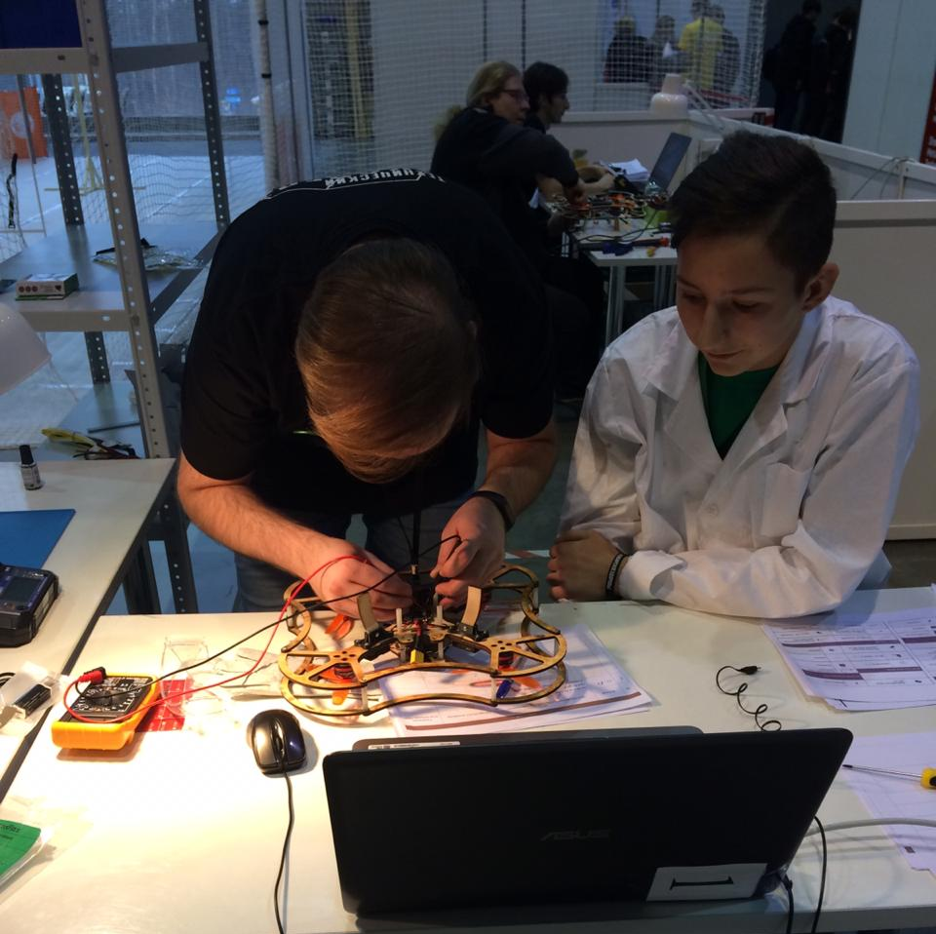
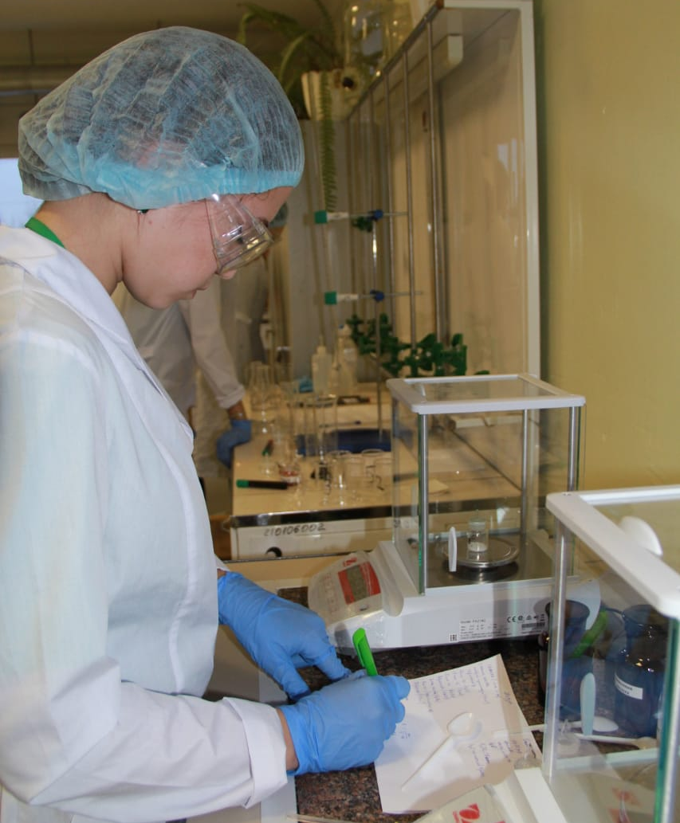
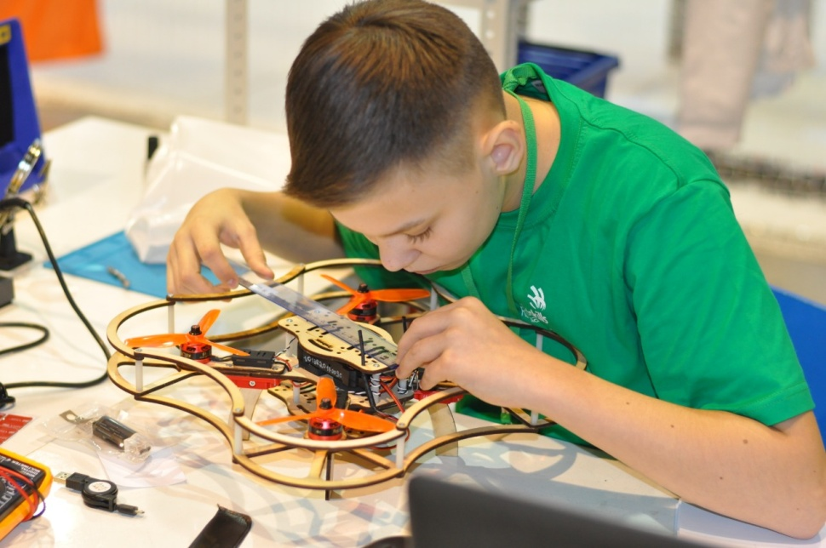
Направления WorldSkills Russia юниоры - 2018
Производство и инженерные технологии
Сфера услуг
Транспорт и логистика

Slide 9
ТОП-10 школ по итогам Регионального чемпионата
2018-2019 учебного года
Наименование ОО | Итого
 | общее | золото | серебро | бронза
МБОУ ДОУ Станция юных техников г. Уфа | 3 | 1 | 1 | 1
МАОУ Гимназия №1 г. Стерлитамак | 3 | 0 | 2 | 1
МБОУ Лицей №21 г. Уфа | 2 | 2 | 0 | 0
МАОУ СОШ №35 г. Стерлитамак | 2 | 2 | 0 | 0
МАОУ Гимназия №2 г. Стерлитамак | 2 | 1 | 1 | 0
МОБУ СОШ №8 г. Сибай | 2 | 0 | 2 | 0
МБОУ Лицей №5 г.Уфа | 2 | 0 | 1 | 1
МБОУ Гимназия №39 г. Уфа | 2 | 0 | 1 | 1
МБОУ ДО «Стиль» | 2 | 0 | 1 | 1
МОБУ СОШ с.Абзаково | 2 | 0 | 0 | 2

Slide 10
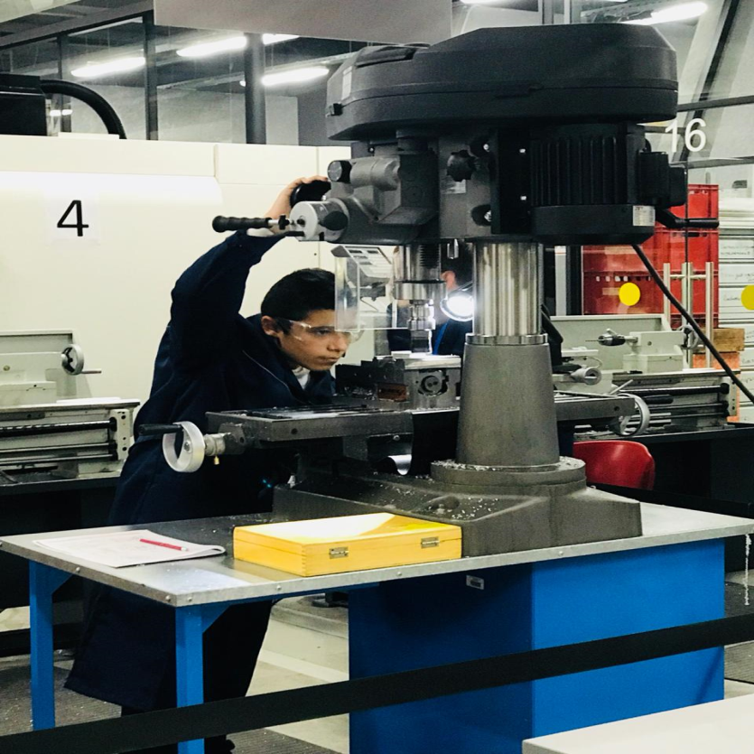
Механизмы подготовки юниоров-школьников
Изменения в организации образовательного процесса
Проведение уроков технологии специалистами всех уровней образования (технопарк, колледж, ВУЗ)
Расширение перечня программ дополнительного образования.
Наставничество(школа-колледж). Индивидуальные программы подготовки
Организация предпрофильного
и профильного обучения

Slide 11
СПАСИБО ЗА ВНИМАНИЕ!

